Slide 1
2021.10.14(加班)~2021.10.15
工作日報
記錄人：葉柏漢
記錄日期：2021.10.15
工作時間：
18:00~20:00
08:30~17:30

Slide 2

本日工作事項
Day work
發現bug(加班)
修改發現的bug
修改規畫結果的排版

Slide 3
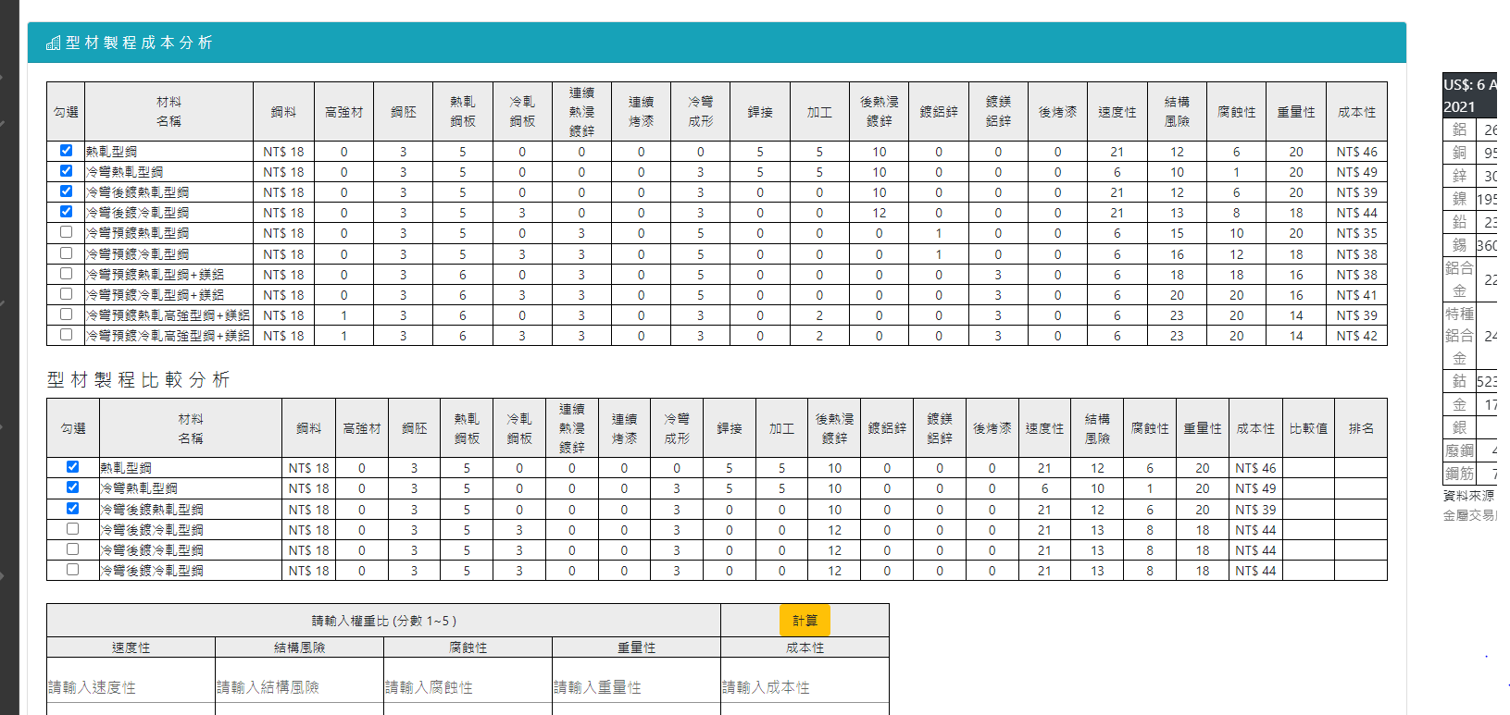
發現bug
Project planning
若勾選後取消在勾選，會出現重複值

Slide 4
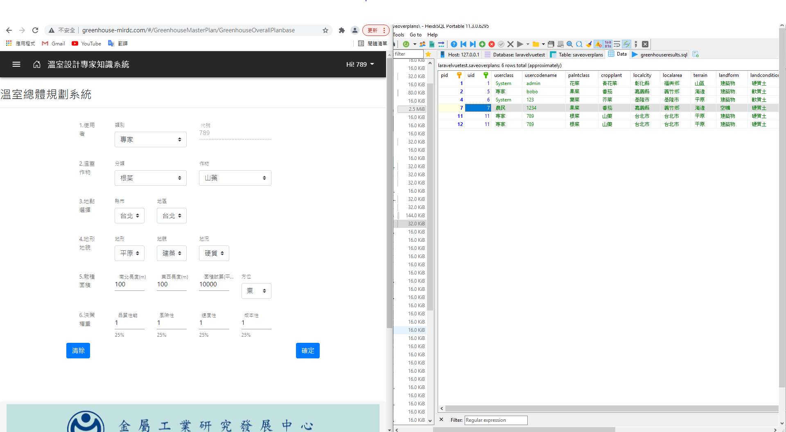
發現bug
Project planning
若新增之後沒有刷新在按一次確認，則會出現重複的現象

Slide 5
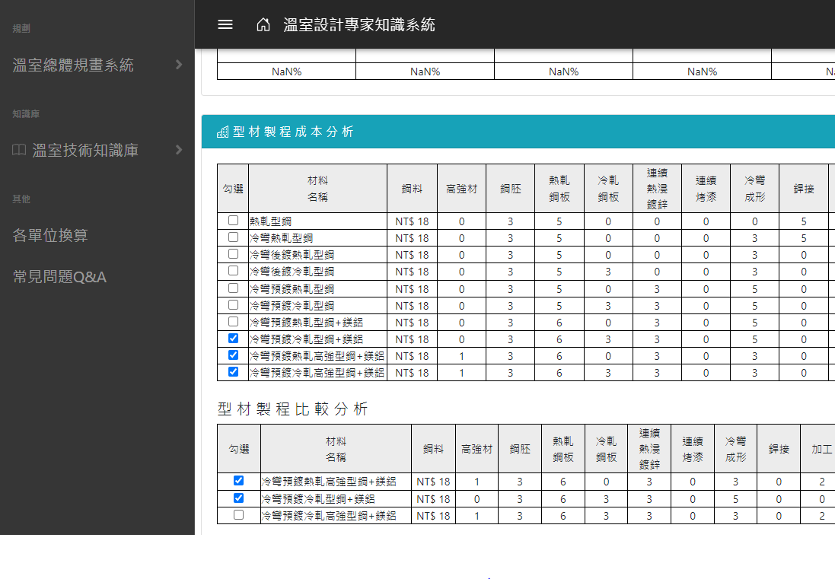
型材bug
Project planning
修改多次勾選會出現重複值的BUG

Slide 6
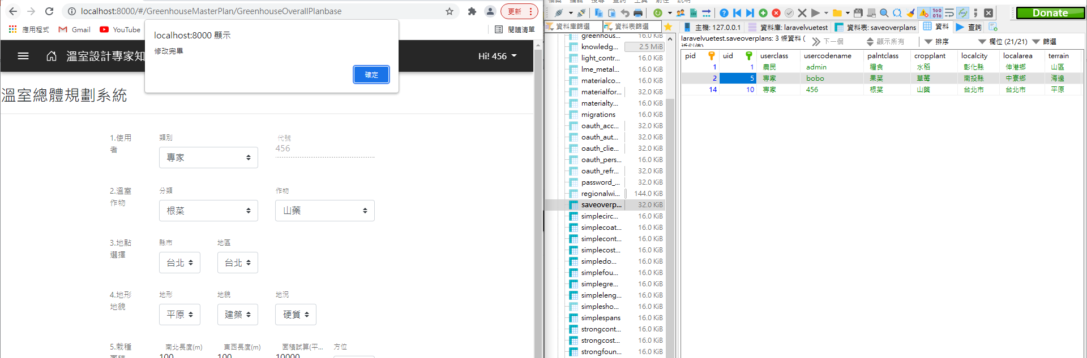
基本資料輸入bug
Project planning
當按下確認新增成功時，不刷新頁面的情況下再次修改並送出，會顯示修改成功

Slide 7
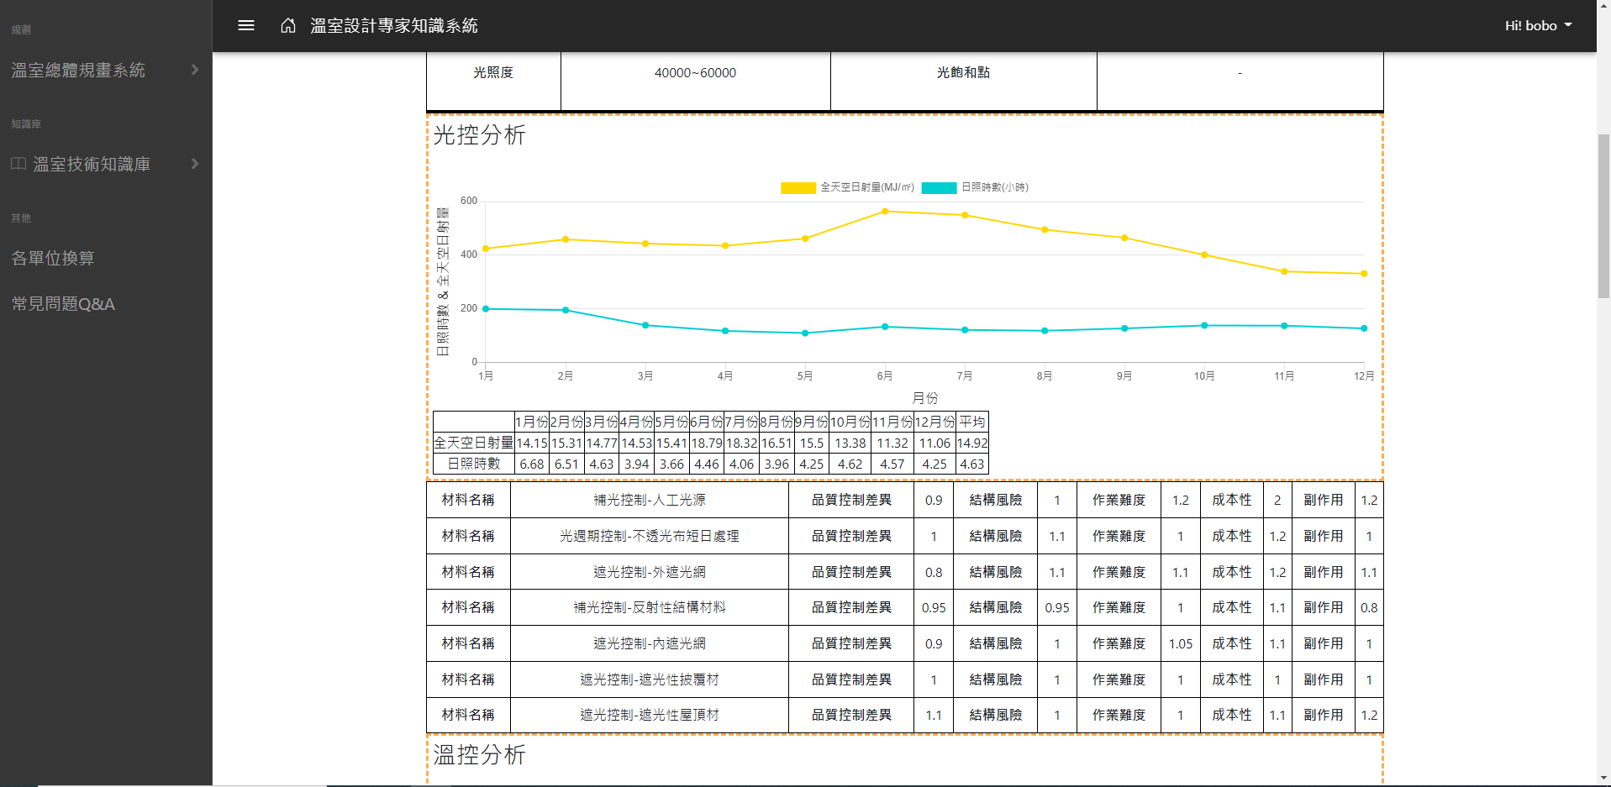
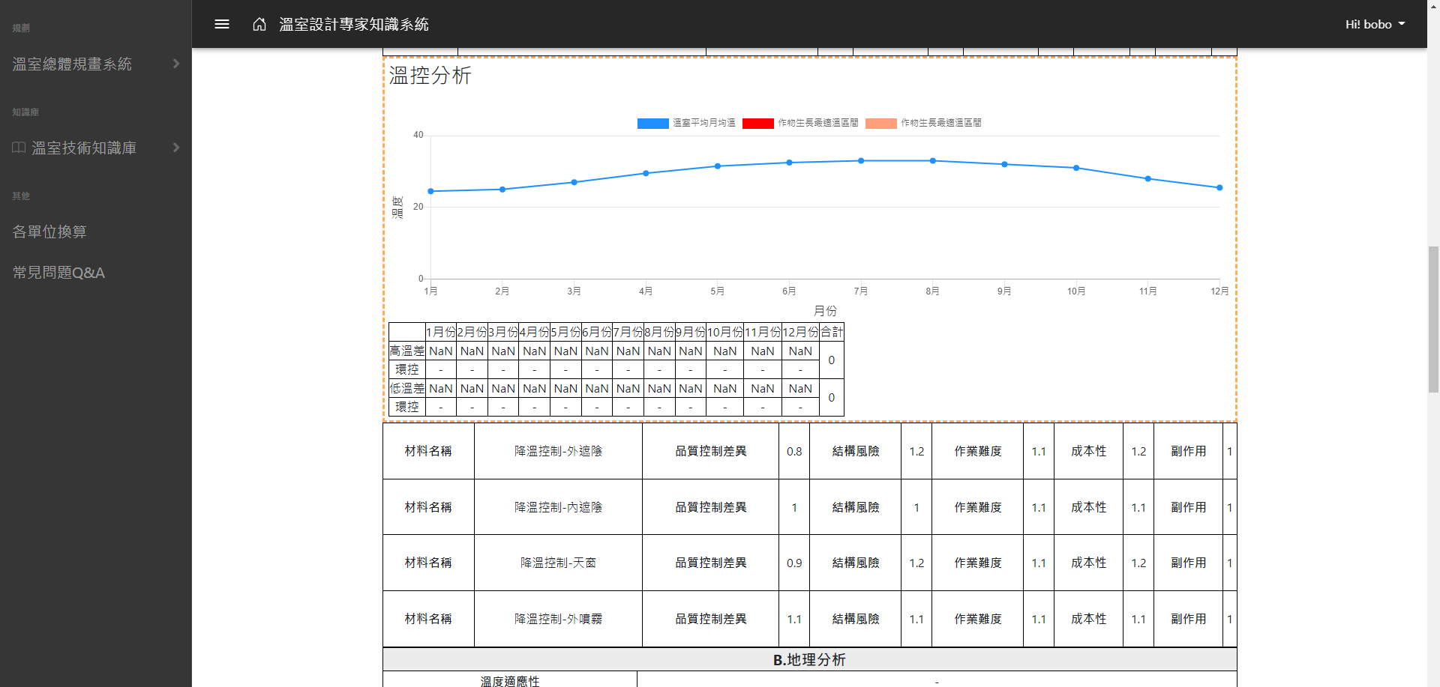
修改規畫結果的排版
Project planning

Slide 8
謝謝觀看

